Slide 1


基 本 介 紹
講師：洪啟倫
授課時間：2024/03/04

Slide 2

Power BI 基本介紹

Slide 3



Introduction
Power BI 系列提供數據準備、資料整理、視覺化的數據挖掘、互動式的儀表板、以及各種增強分析功能。
Microsoft 提供的資料分析軟體、服務和工具是以 Power BI 為核心，搭配各種地端和雲端的資料服務，讓企業能夠輕鬆、快速、彈性的建制和部署創新的資料平台。Power BI 除了可以整合連接多樣化的資料來源，簡單容易上手的資料處理、模型設計，和報表設計，整個搭建的 Power BI 架構環境還可以讓使用者、開發者、資料分析人員協同運作，共同分享資料分析的成果。
資料輸入
可視化輸出

Slide 4
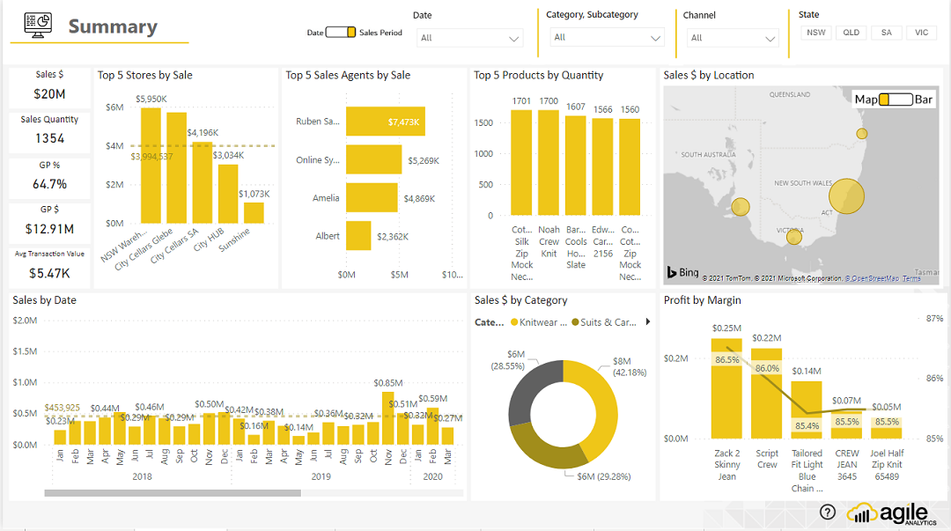
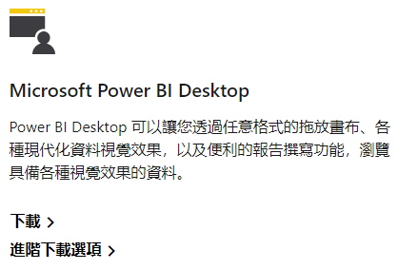

Power BI Desktop
Power BI Desktop是一種視覺化資料探索和產生報告的工具
Power BI Desktop 軟體包含從資料的載入/查詢，接著可以對資料集設計關聯與建立模型，然後設計開發使用者想要的視覺化報表，最後再將報表結果發佈分享與共同協作資料分析作業。

Slide 5
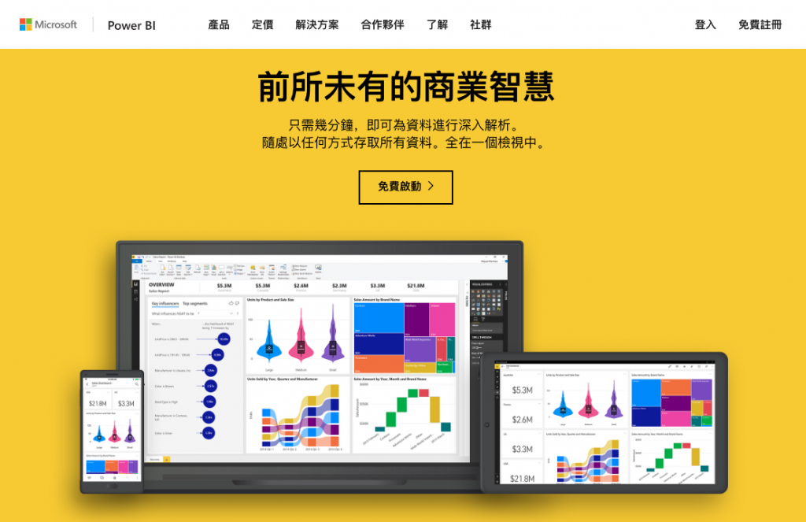

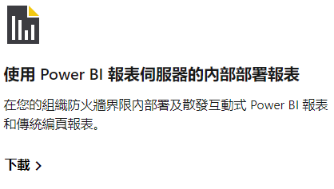
Power BI Service
Power BI Service 是微軟所管理的雲端 SaaS 服務，使用者必須註冊登入使用，在個人使用環境下，使用者可以免費註冊，如果要使用進階的分享或設計功能時，則需要付費訂閱註冊，在企業多人使用的環境之下，Power BI Service 服務可以發揮很強大的資料分析共同協作的功能。

Slide 6
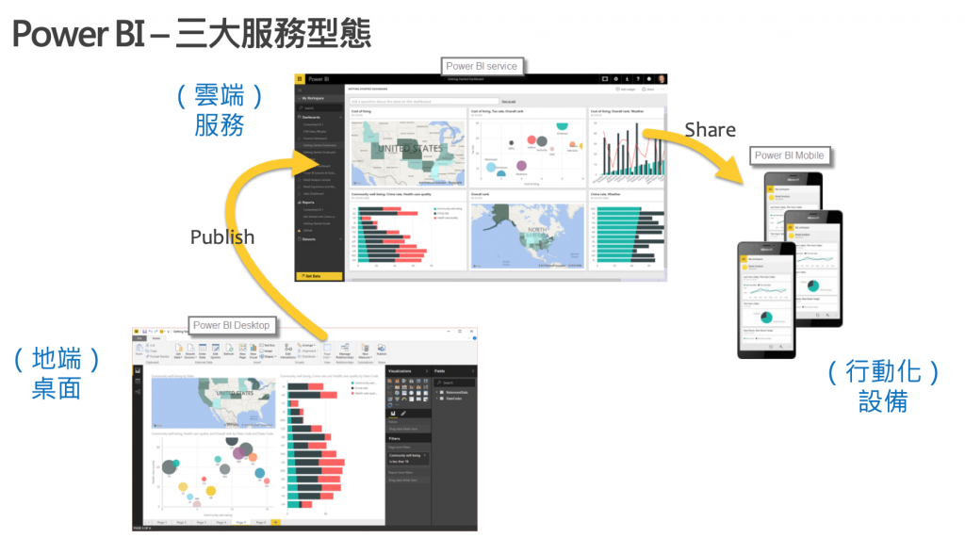
Power BI 三大服務型態
Power BI 主要提供三大服務型態：地端桌面的開發環境，雲端（公有雲或私有雲）的發佈分享協作環境，以及行動化設備的資訊分享環境。這三大環境串接起我們在資料分析設計流程的所有步驟，讓 Power BI 的功能可以在我們的資料服務平台之上，發揮起最大的資料分析服務應用。

Slide 7





Power BI 功能
Power BI誕生於Excel，是為數據分析而生的軟體，因此其功能包含：PowerQuery、PowerPivot、PowerView/PowerMap，這三個增益集的功能依序是數據分析流程中的資料獲取與清理、資料建模與資料視覺化，Power BI就是由這3大模組結合而成的商業智慧軟體
資料獲取與清理
資料建模
資料視覺化
挑選、水洗咖啡豆，並將咖啡豆曬乾。
磨碎的咖啡粉並與熱水順著水壺管道經過濾紙一同流入杯子中。
最後配上一點拉花，讓這杯咖啡不管在視覺、嗅覺與味覺都更加完美！

Slide 8
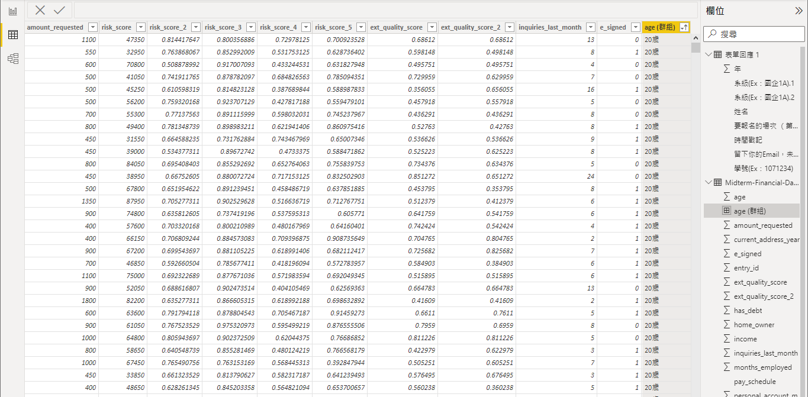
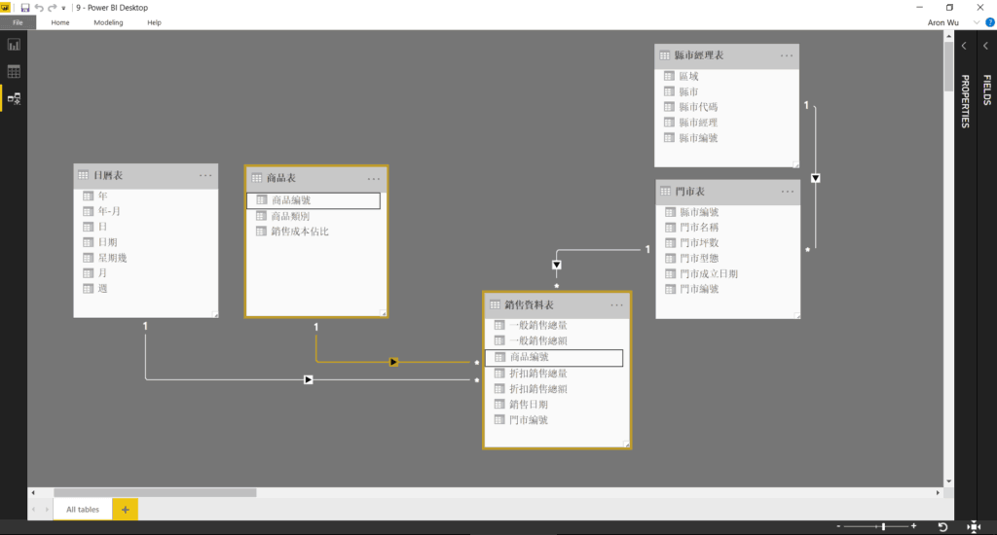
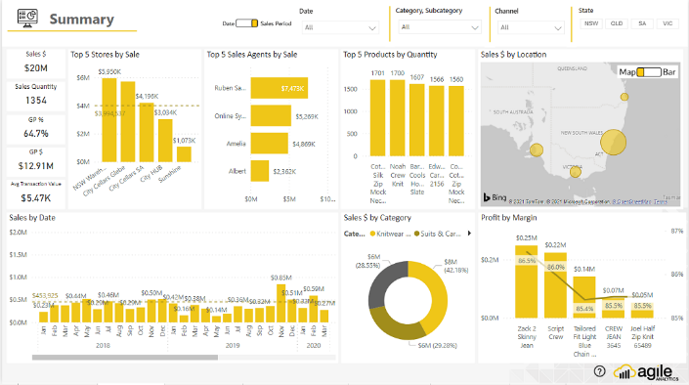



Power BI 功能
以上三大功能模組可以協助我們連接處理資料集、開發資料處理模型、設計視覺化報表，可說集三大程式：Excel, SQL Sever, Dashboard 為一體，分別可以用來完成資料分析流程的各項作業，也提供了很多強大的功能，讓使用者可以達成資料分析所需要的各項處理流程。
Power Query
Power Pivot
Power View
資料獲取與清理
資料獲取、轉化、或仔入(ETL)
資料建模
建立不同的資料關聯
資料視覺化
資料分析與互動式圖表

Slide 9
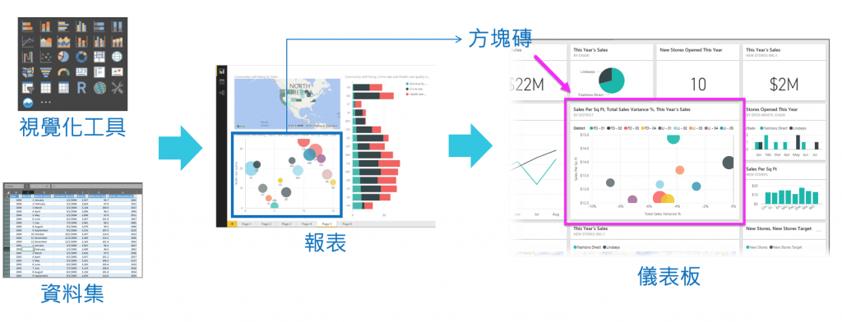
Power BI 五大基本模塊
使用 Power BI Desktop 設計報表時，主要基本元件為五大基本模塊，Power BI 工具透過視覺化工具加上資料集，建立報表，設計視覺化方塊磚，然後再組成儀表板，形成使用者所需要的報表或儀表板

Slide 10
Power BI 設計步驟
Power BI 用在設計報表和儀表板的整個作業流程，從連接資料、清洗/轉換資料、建立關聯/分析、設計視覺化報表、以及發佈儀表板共享，一直到行動化 Power BI Mobile 的檢視/查詢報表，在這整個資料分析的流程之中，Power BI 都有相對應的功能模組提供好用方便的功能模組，讓使用者可以方便快速的設計開發，而且這個資料分析、資料挖掘的儀表板設計流程為持續性的長期工作。
重新檢視
新資料/收集/更新
報表的重新檢視與檢討
連接資料
Connect to
Data source
資料清洗/轉換
Clean &
Transform
關聯/分析
Relation &
Analysis
視覺化報表
Visualization
Report
儀表板分析
Dashboard &
Share
Power BI Desktop
Power Query Editor
Power Pivot Design
Power BI View
Power BI Service

Slide 11
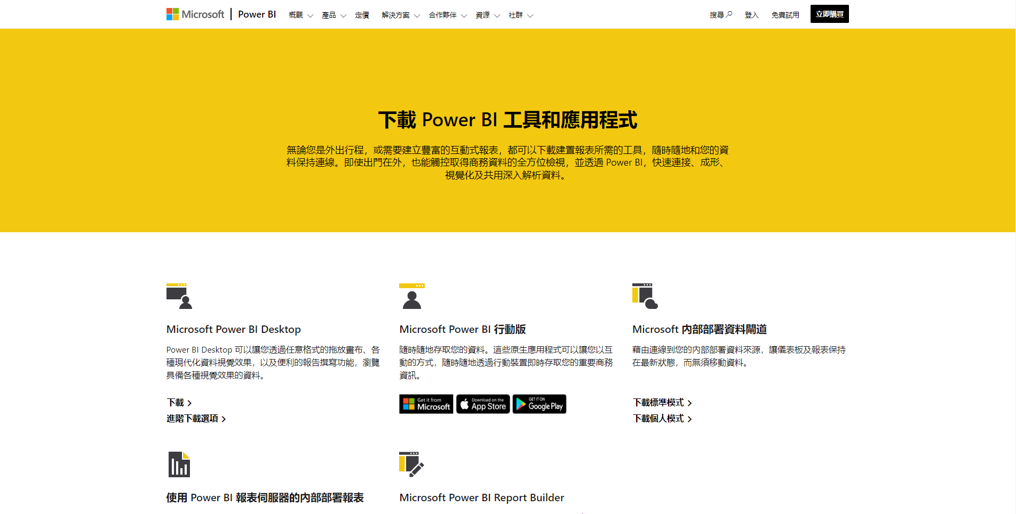
Power BI 軟體下載

Slide 12
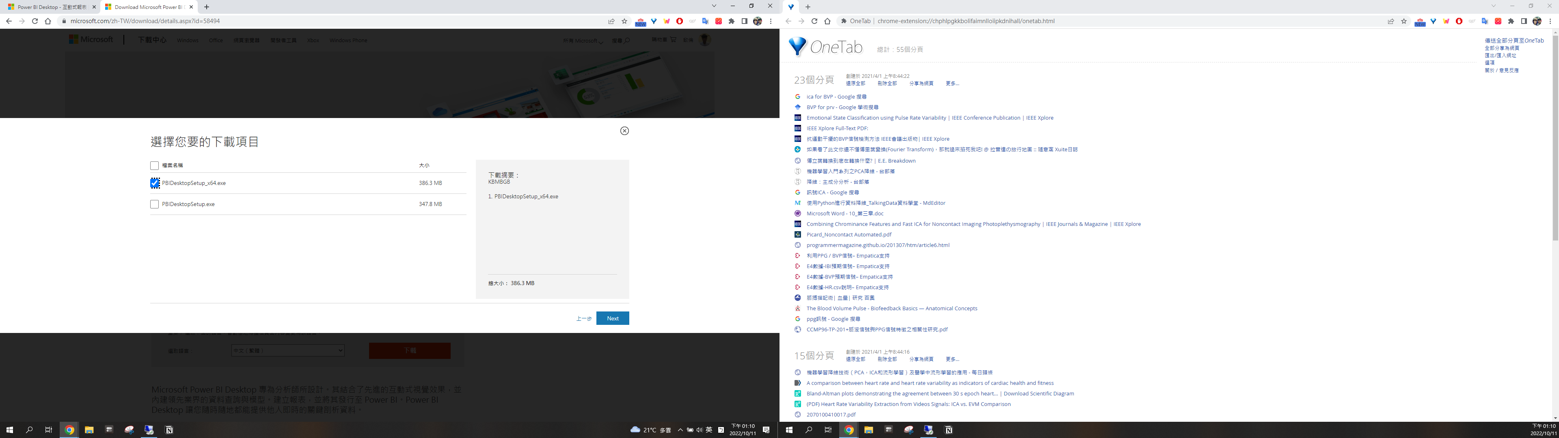
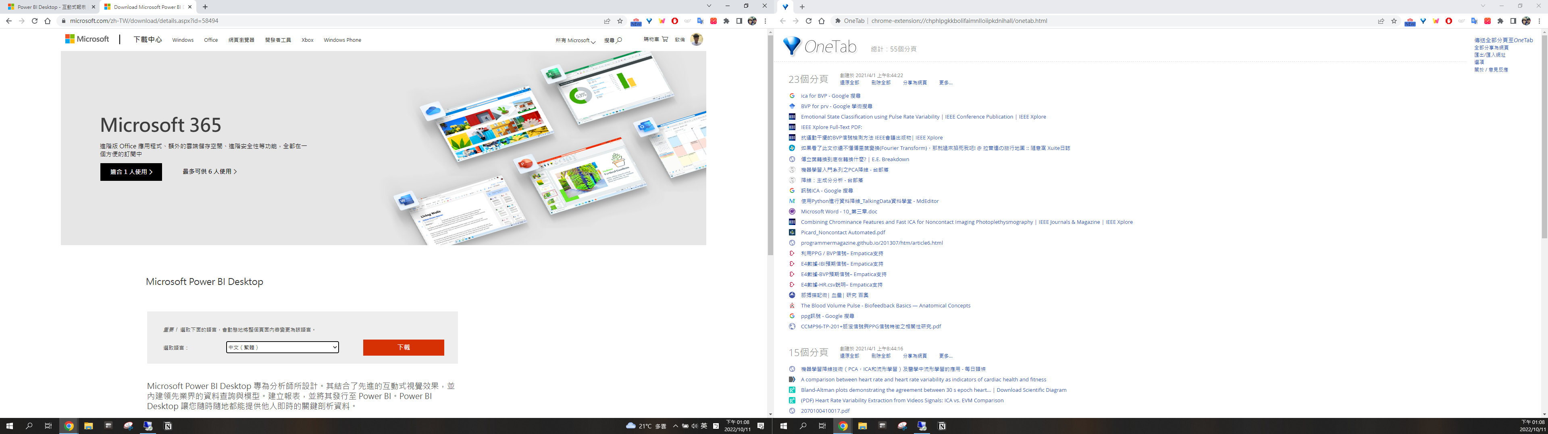
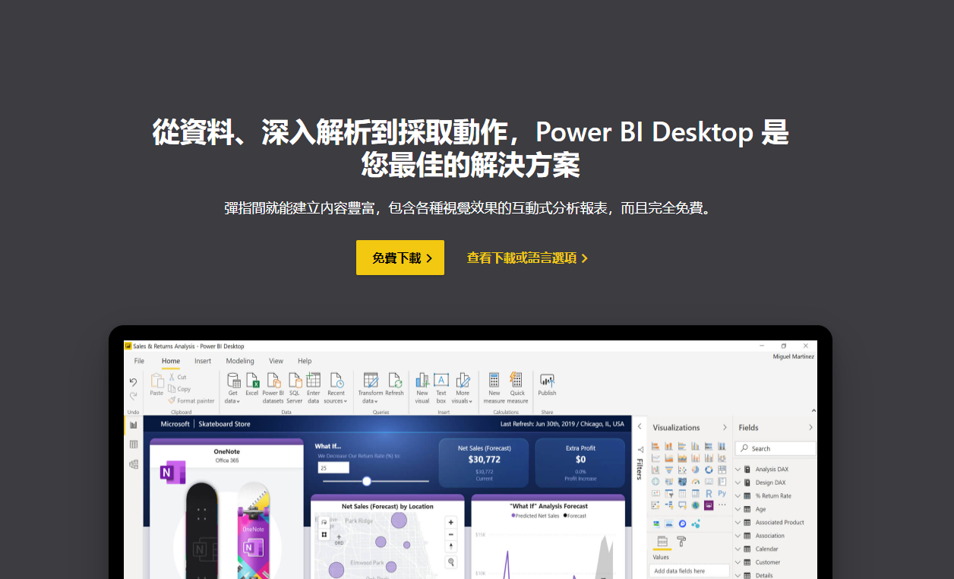
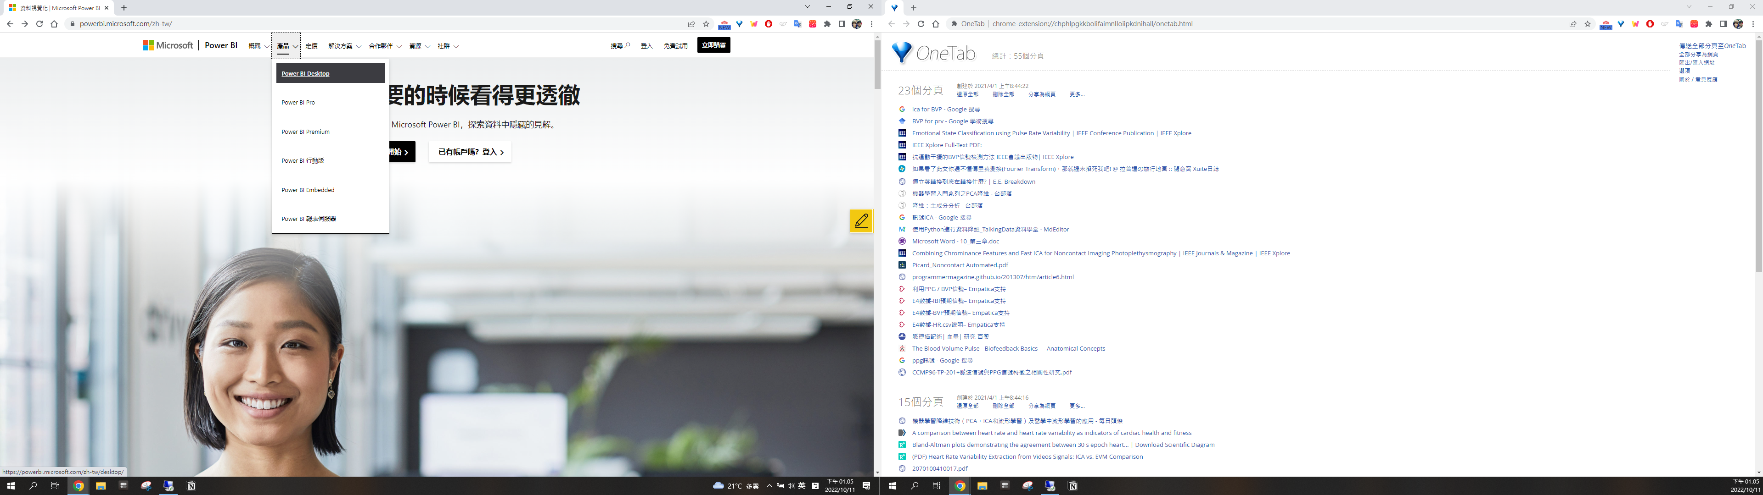
安裝 Power BI
5
選擇要下載的項目
1
選擇「Power BI Desktop」
2
選擇「查看下載」
6
按下「Next」
3
將語言換成中文
4
開始下載

Slide 13
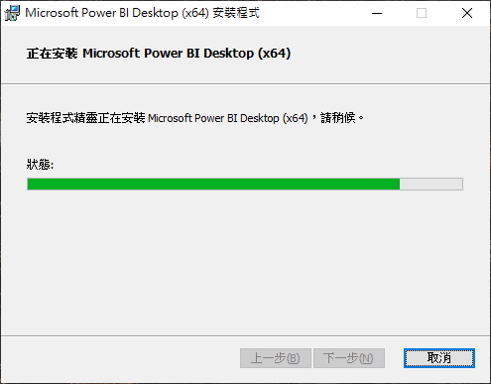
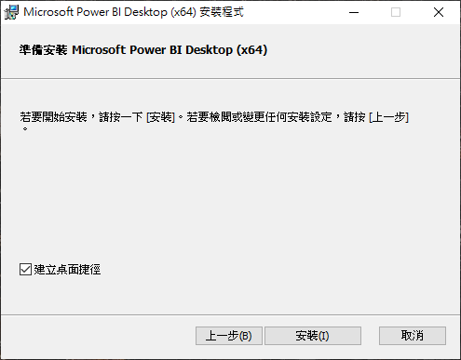
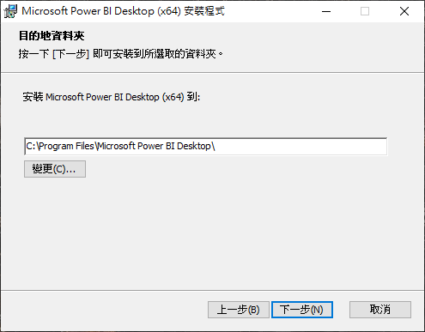
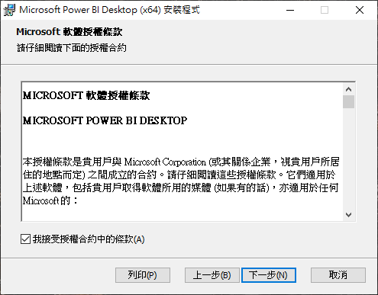
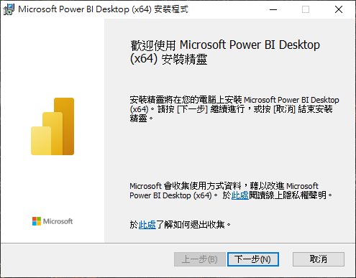
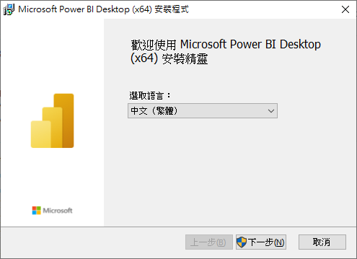
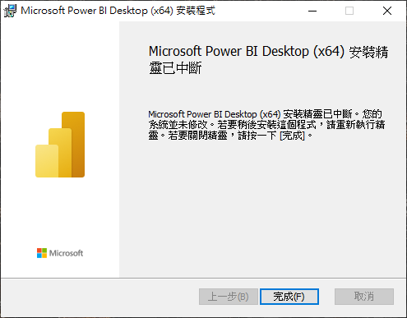
安裝 Power BI
9
接受合約條款
按下「下一步」
按下「下一步」
按下「下一步」
按下「下一步」
完成安裝
7
按下「下一步」
10
12
11
13
8

Slide 14
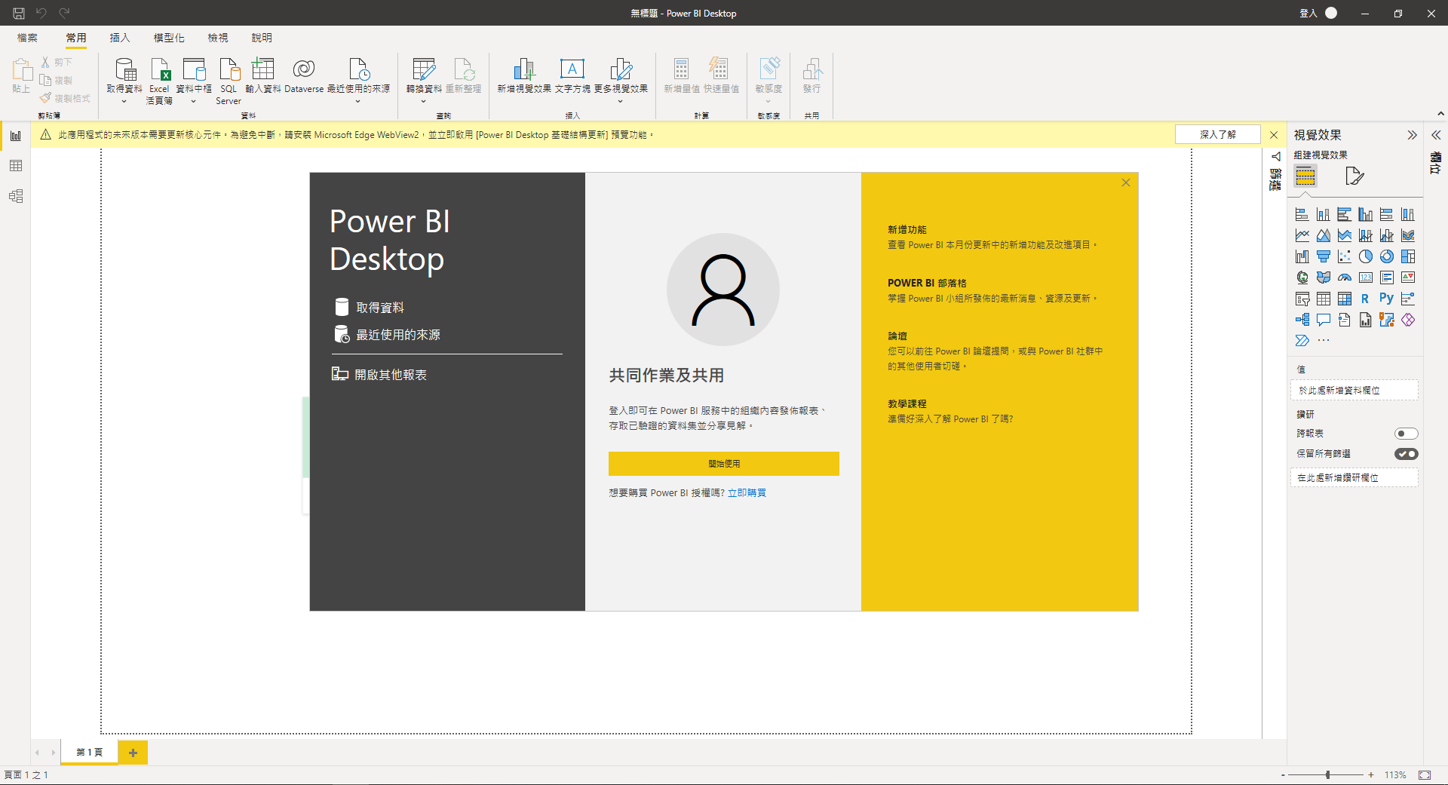
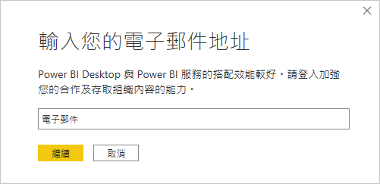
Power BI 啟動
請輸入portal的信箱

Slide 15
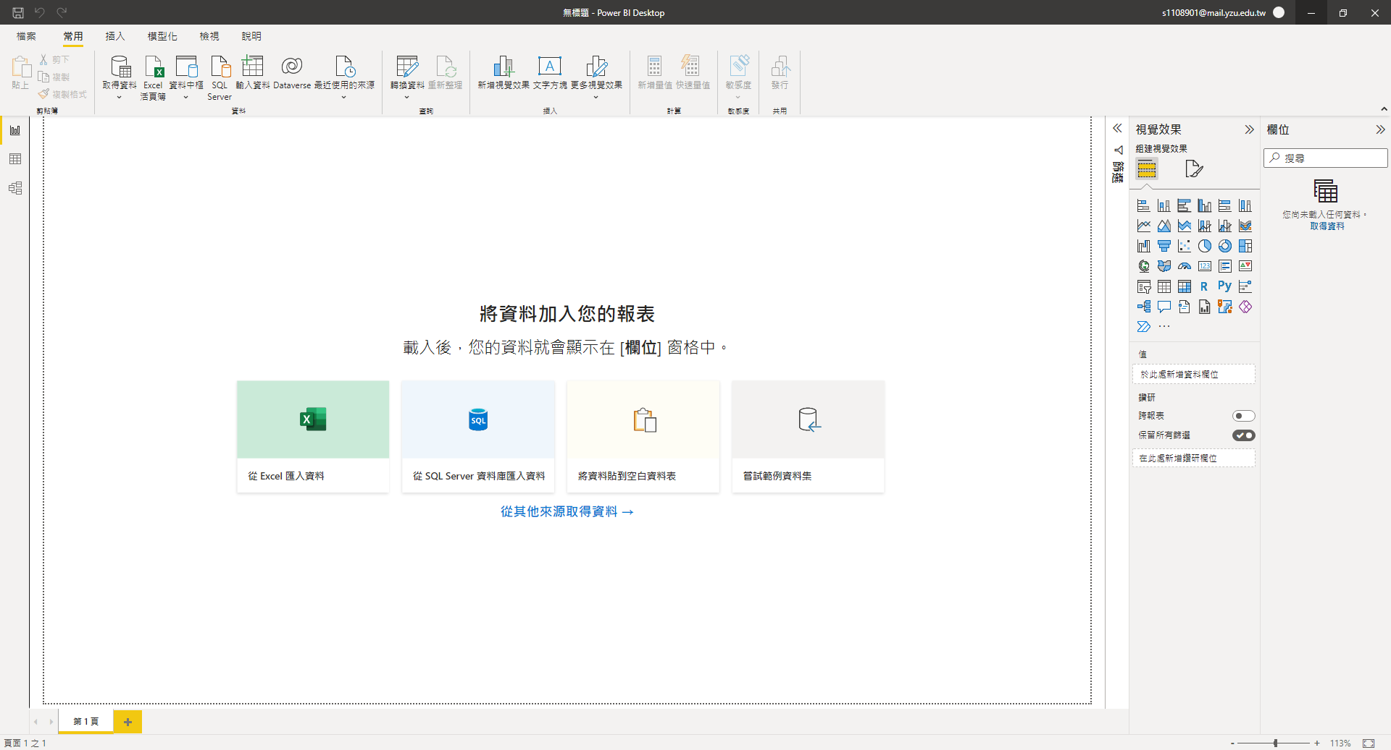
Power BI 啟動
1
功能列
3
視覺化工具
報告檢視模式
5
4
資料清單
6
數據檢視模式
模型檢視模式
7
2
視覺化儀錶板

Slide 16
Power BI 資料處理

Slide 17














Data Types and Conversions
資料型別的認識，可讓資料處理上更加順手
資料型別常見的包含名義類型及數值類型，名義類型包含二項式(binominal)、多項式(polynomial)，數值類型則包含整數(Integer)、實數(real number)、日期單位(date-time)
二元類別
主要為二元類別資料，例如性別是/否、有/無
多元類別
主要包含多元的資料，例如國家
學歷、分類
整數
整數包含正整數、零、負整數
實數
實數包含有理數與無理數，例如分數、根號、虛數
日期
與時間相關的資料，包含日期、年分、分鐘
Binominal
Polynomial
Integer
Real number
Date-time

Slide 18

Data Preprocess
資料建構過程並非每次都是乾淨的，
此時則需透過前處理來優化數據。
資料轉化(Transformation of variables)
資料縮放(正規劃)：產品公差標準化
提取/更改資料類別：生日提取年齡、利息換算成長利率、成績換PR
缺失值(Missing value)：未被記錄到或不存在
由於數據蒐集過程難免產生狀況，因此有些特徵無法記錄到
有時缺時值並非沒紀錄，而是原本就是“0” (觀看次數….)
了解缺失值的成因將決定如何進行後續處置

Slide 19
Data Preprocess
資料建構過程並非每次都是乾淨的，
此時則需透過前處理來優化數據。
缺失值：刪除或替換?
採用其平均值、極值(最大/最小)或者其他數據代替
詢問數據來源
若相比於整體數聚集，缺時值的比例較少則直接刪除
部分的演算法對於缺失值並不敏感(指不會影響結果)
異常值
如果整筆數據中只有一兩筆數據看起來是異常值?
將對其執行正規化或者直接刪除?
有時模型判斷成功的準則就存在於少量的異常值中

Slide 20
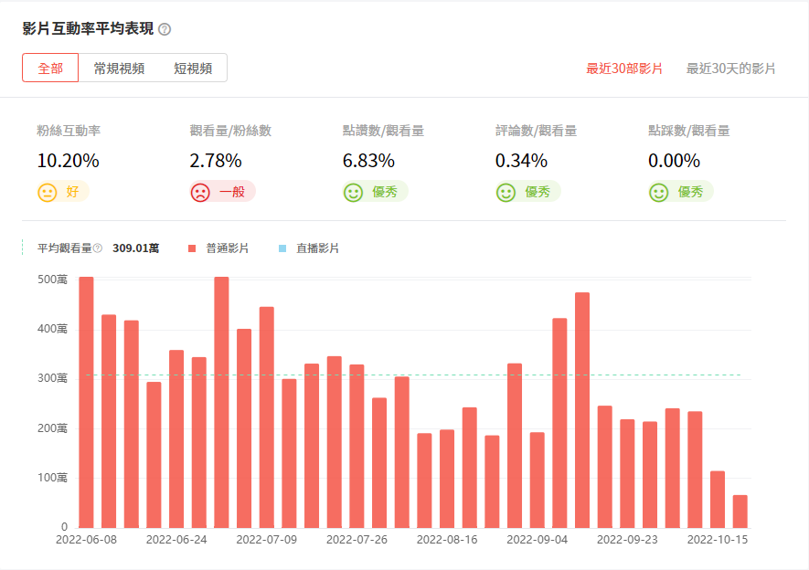
Power BI 課堂練習
YouTube 影片觀看流量分析

Slide 21
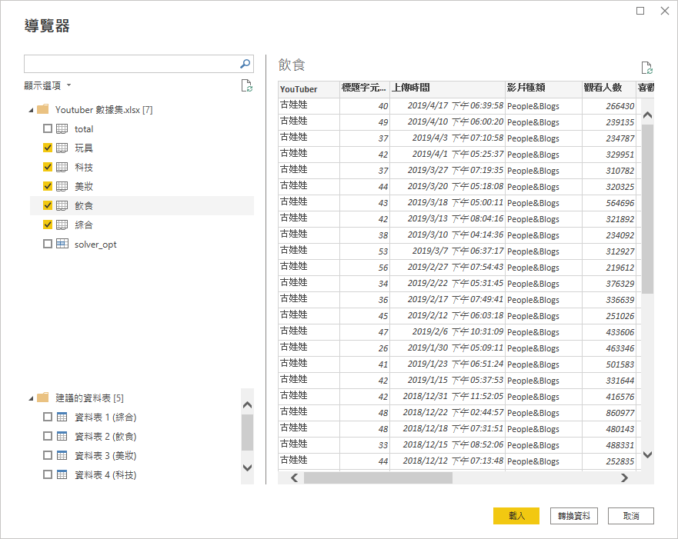
資 料 匯 入
Power BI 具備強大的 Power Query編輯器可對數據進行新增、刪除、修改等整理工作，並且支援 Excel 多個活頁簿的彙整與處理。
1
資料取得 – Google 雲端
https://reurl.cc/ZbpZZp
2
可以次匯入多個活頁簿
2
資料匯入– Excel
請分別匯入玩具、美妝、科技
綜合、飲食等5個資料檔案

Slide 22
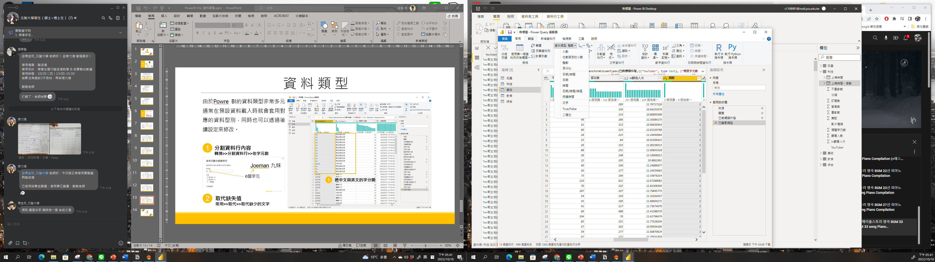
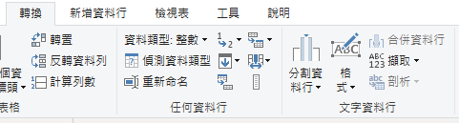
資 料 類 型
由於Powre BI的資料類型非常多元，通常在預設資料載入時就會套用對應的資料型別，同時也可以透過後續設定來修改。
1
預設遇到數字類型
會設為「整數」
1
偵測資料類型
轉換>>偵測資料類型
2
可透過後續編輯做修正
2
重新指定資料類型
轉換>>資料類型>>True/False

Slide 23
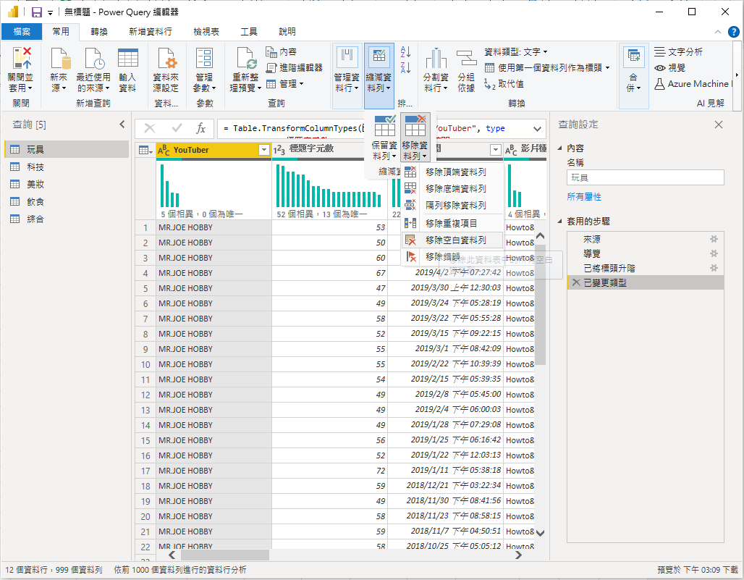
刪 除 空 值
在Power BI中可以批次處理不需要的欄位，包還透過列刪除或者行刪除來快速整理資料，甚至可透過刪除重複值來剔除資料。
2
移除空白資料行
1
列
移除空白資料列
縮減資料列>>移除資料列
>>移除空白資料列
1
移除空白資料列
2
移除空白資料行
管理資料行>>選擇資料行
>>選擇要保留的資料行
行
3
切換關閉並套用

Slide 24
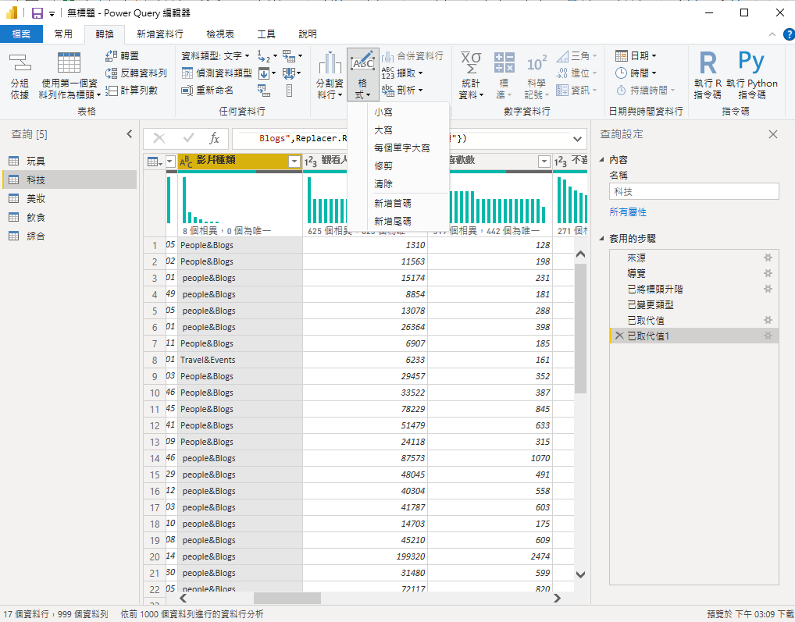
調 整 字 母 大 小
因為資料表中文字的微小差異，包含大小寫、空格數不同將被視為不一樣的資料，因此可透過「格式」功能來協助完成。
2
通一改為字首大寫/前方無空格
1
統一改為字首大寫
轉換>>格式>>每個單字大寫
1
資料列中有大寫寫不一的欄位
2
修剪資料內容中的空格
轉換>>格式>>修剪
3
切換關閉並套用

Slide 25
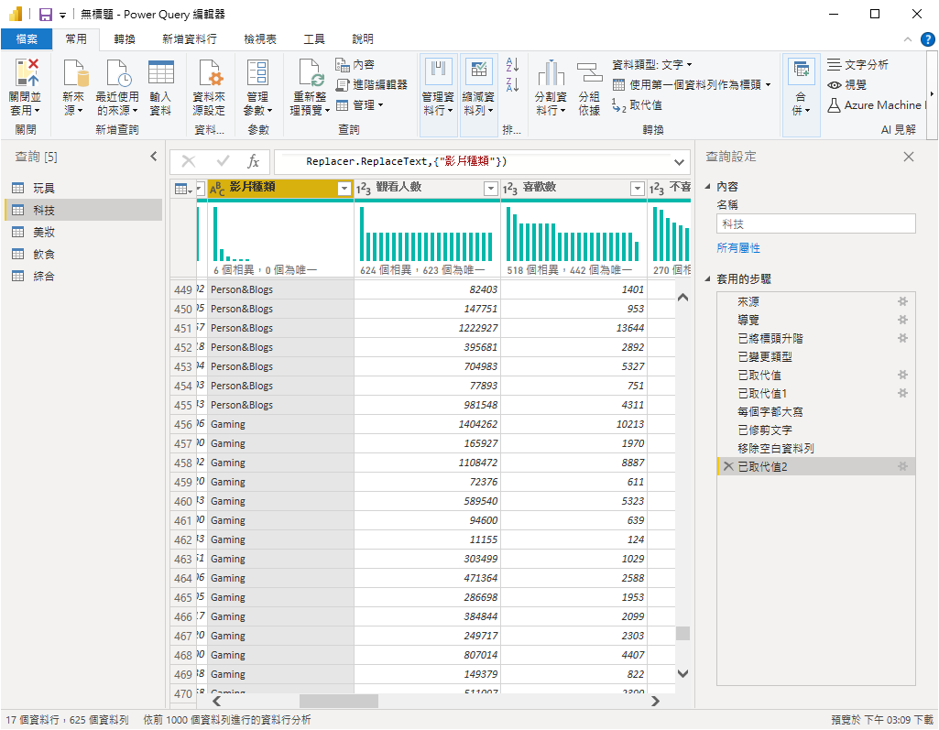
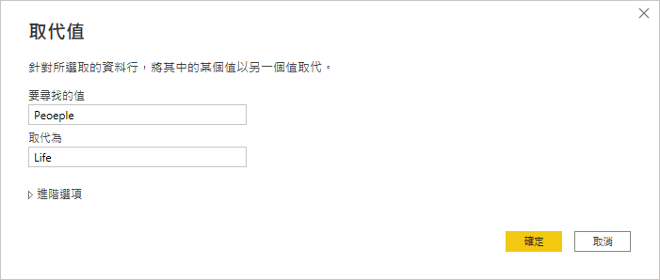
取 代 資 料
有時資料的內容想做修正，需要重複執行步驟，因此可透過「取代」或者「新增首碼」來快速完成以上指令。
1
資料內容取代
常用>>取代值>>輸入要取代的資料
1
將People改成Person
2
資料新增首碼與尾碼
轉換>>格式>>新增首碼與尾碼

Slide 26
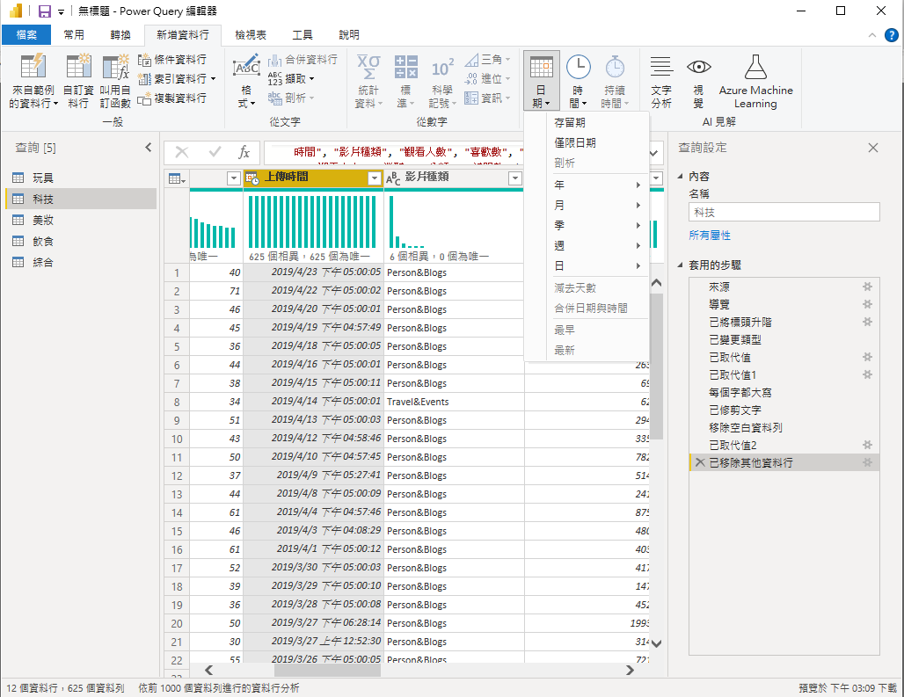
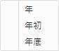
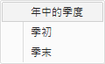
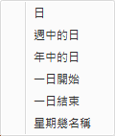
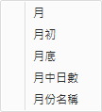
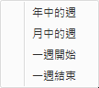
資 料 分 割
日期常被用於各種資料表篩選中，可透過新增不同時間因子的欄位來達到細節的篩選：年/季/月/日/時/分等。
1
新增日期欄位
新增資料行>>日期>>選擇要輸出的單位
1
選擇要輸出的日期

Slide 27
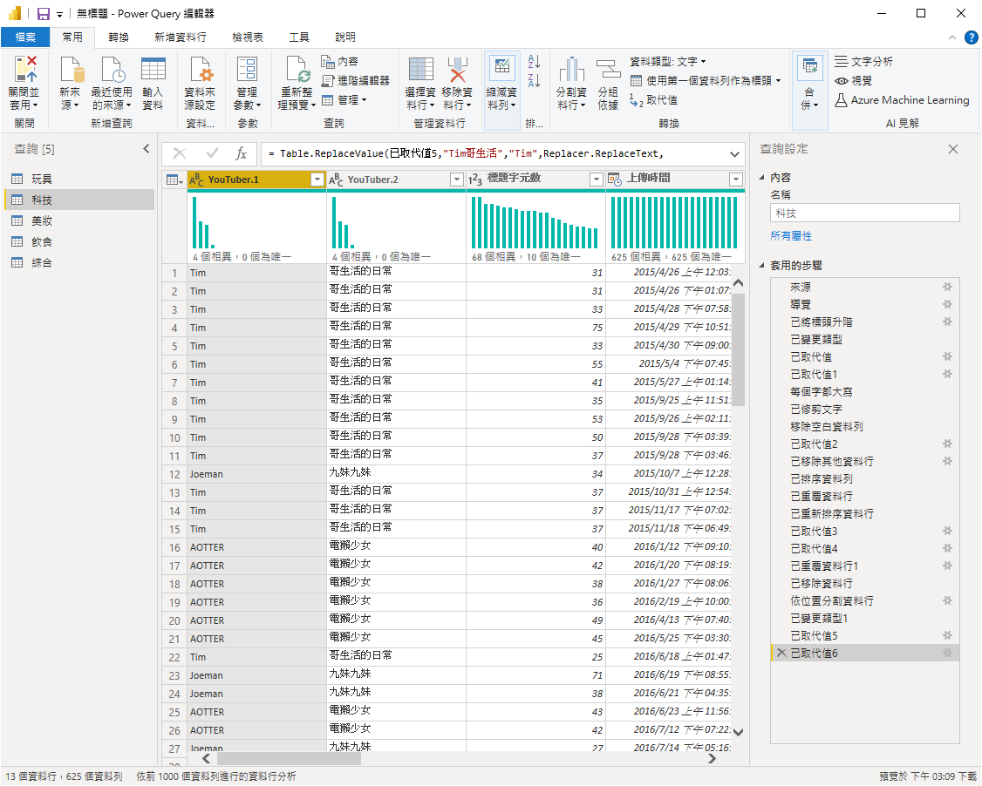
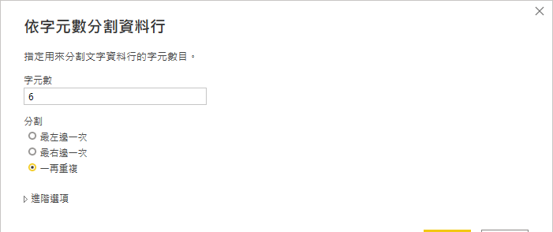
資 料 分 割
除此之外，字串型別的資料也能透過分割的形式進行欄位新增，資料分割邏輯可依照數字/非數字、字元數來進行分割
1
分割資料行內容
轉換>>分割資料行>>依字元數
Joeman 九妹
6個字元
1
將中文與英文的字分開
2
取代缺失值
常用>>取代>>取代缺少的文字

Slide 28
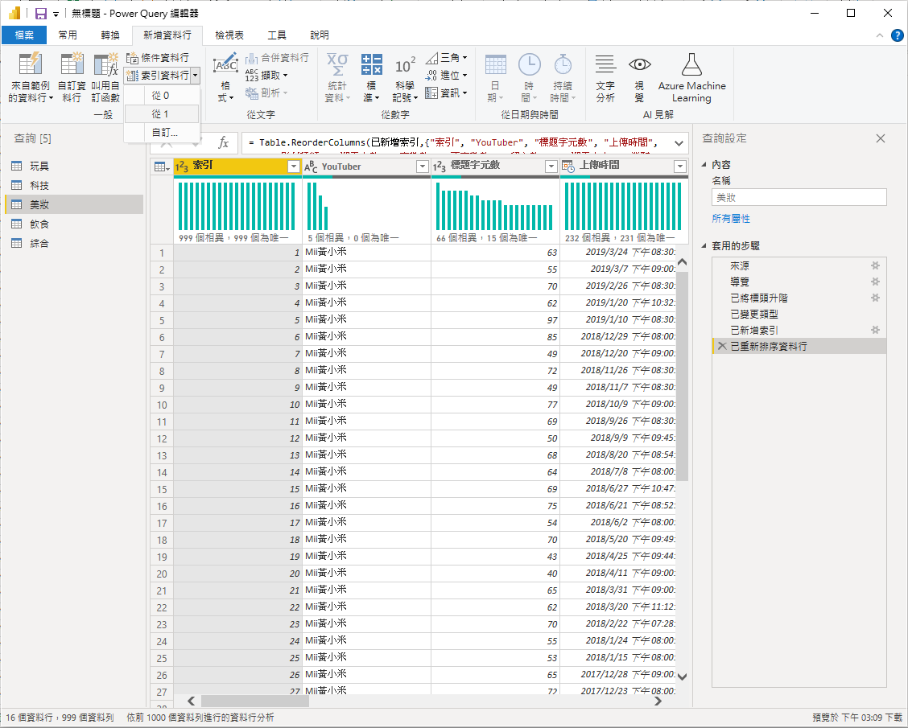
新 增 數 值 資 料
數值型資料，可透過資料行列之間的換算來取得新值；亦可透過篩選形式來複製、索引以及產生新的標籤值。
1
選擇索引方式
1
新增索引資料行
新增資料行>>索引資料行>>編號方式
2
新增複製資料行
新增資料行>>複製資料行

Slide 29
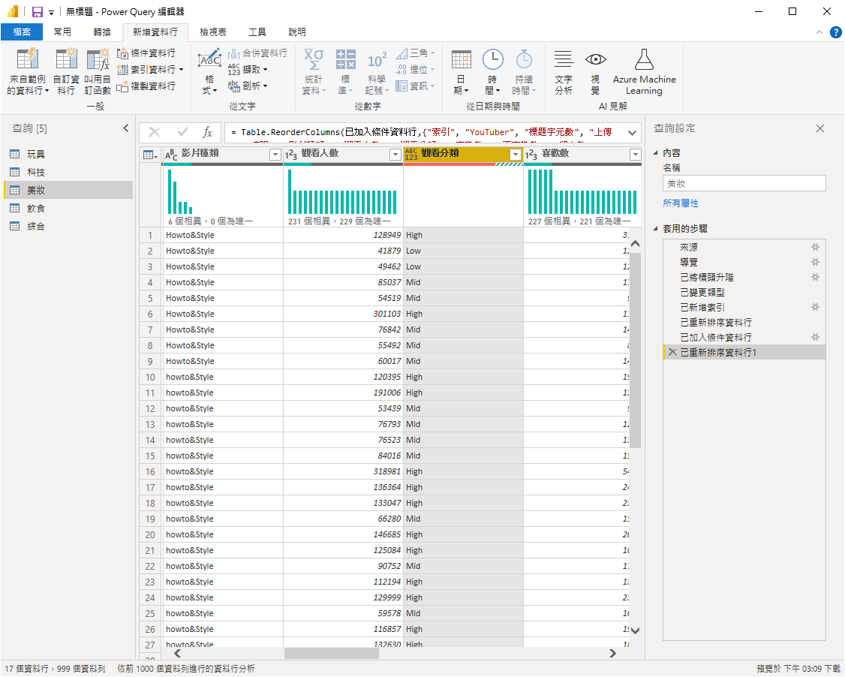
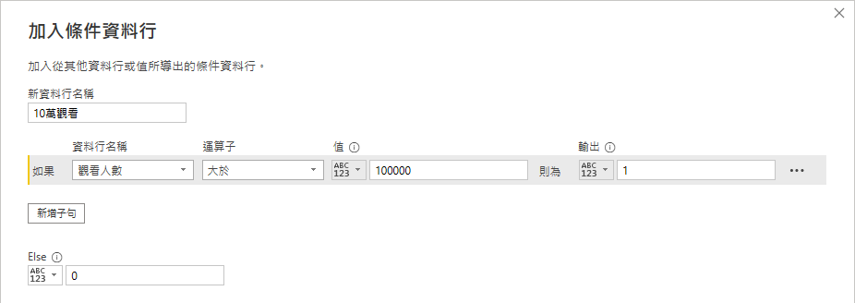
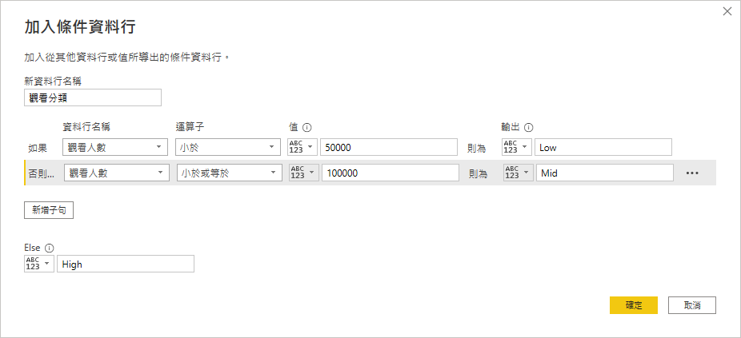
新 增 數 值 資 料
1
新增條件資料行
新增資料行>>條件資料行>>設定條件 範例：新增一個欄位顯示當支影片觀看
人數是否有突破10萬觀看
1
觀看數低於5萬 顯示Low
2
新增條件資料行
新增資料行>>條件資料行>>設定條件
範例：新增欄位顯示當支影片觀看人數
是否有突破10萬觀看以及低於5萬觀看
2
觀看數突破5萬 顯示Mid
3
觀看數突破10萬 顯示High

Slide 30
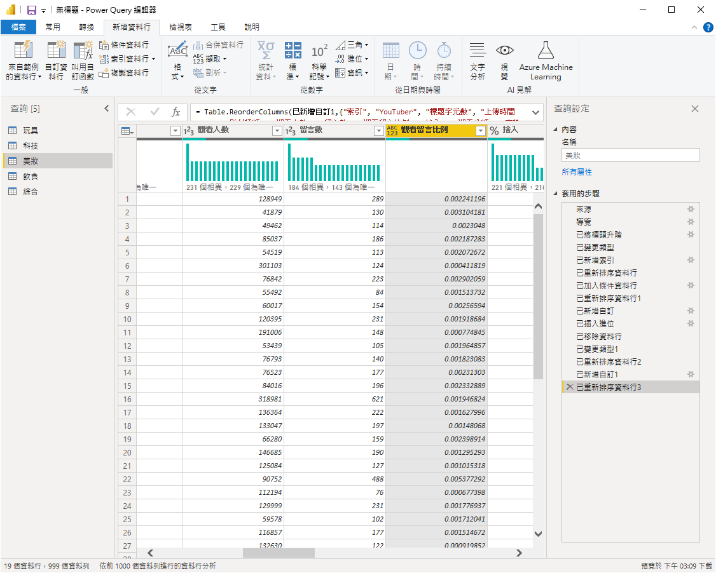
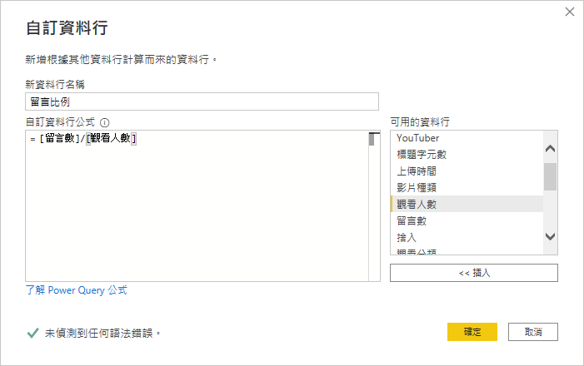
新 增 數 值 資 料
1
新增自訂資料行
新增資料行>>自訂資料行>>設定條件
範例：計算觀看數與留言數的比例
比例：當支留言數/當支觀看數
1
留言數之餘觀看數的比例

Slide 31
課 堂 練 習
請同學根據5個資料表，分別新增以下資料欄位
將Youtuber中文名字與英文姓名分割
將影片種類的名城統一改為前面無空格，且字首大寫
新增影片上架年分/月份，以及幾點上傳影片
新增欄位顯示該支影片是否超過10萬訂閱
新增欄位顯示該支影片是否超過50萬訂閱
新增影片觀看數與喜歡數的比例
新增影片喜歡數與不喜歡數的比例
新增影片觀看數與留言數比例

Slide 32
Thank You!

